Slide 1
HTTP

Slide 2
Какие задачи решает HTTP?
Передача документов
Передача мета-информации
Авторизация
Поддержка сессий
Кеширование документов
Согласование содержимого (negotiation)
Управление соединением

Slide 3
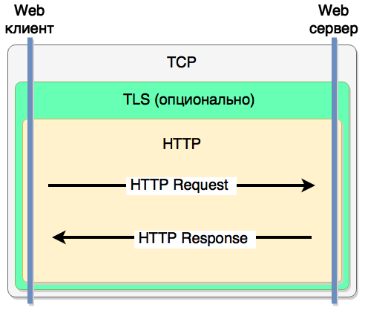

Slide 4
Ключевые особенности HTTP/1.1
Работает поверх TCP/TLS
Протокол запрос-ответ
Не поддерживает состояние (соединение) - stateless
Текстовый протокол
Расширяемый протокол

Slide 5
HTTP/1.0 запрос
GET http://www.ru/robots.txt HTTP/1.0 Accept: text/html, text/plain
User-Agent: curl/7.64.1
If-Modified-Since: Fri, 24 Jul 2015 22:53:05 GMT
Перевод строки -
\r\n

Slide 6
HTTP/1.1 запрос
GET /robots.txt HTTP/1.1
Accept: text/html,application/xhtml+xml Accept-Encoding: gzip, deflate
Cache-Control: max-age=0 Connection: keep-alive Host: www.ru
User-Agent: Mozilla/5.0 (Macintosh; Intel Mac OS X 10_15_7)

Slide 7
HTTP/1.1 ответ
HTTP/1.1 404 Not Found Server: nginx/1.5.7
Date: Sat, 25 Jul 2015 09:58:17 GMT
Content-Type: text/html; charset=iso-8859-1 Connection: close
<!DOCTYPE HTML PUBLIC "-//IETF//DTD HTML 2.0//EN">
<HTML><HEAD>...

Slide 8
HTTP запрос состоит из
строка запроса
метод
URL документа
версия
заголовки
тело запроса

Slide 9
HTTP методы
GET - получение документа
HEAD - получение только заголовков
POST - отправка данных на сервер
PUT - отправка документа на сервер (*)
DELETE - удаление документа (*)
CONNECT, TRACE, OPTIONS - используются редко (*)
COPY, MOVE, MKCOL - расширения WebDAV (*)

Slide 10
HTTP ответ состоит из
строка ответа
версия
код ответа
текстовое описание кода ответа
заголовки
тела ответа - документ

Slide 11
HTTP коды ответа
1xx - информационные
2xx - успешное выполнение
3xx - перенаправления
4xx - ошибка на стороне клиента
5xx - ошибка на стороне сервера

Slide 12
HTTP коды ответа (1)
200 OK - запрос успешно выполнен
204 No Content - запрос успешно выполнен, но документ пуст
301 Moved Permanently - документ сменил URL
302 Found - повторить запрос по другому URL
304 Not Modified - документ не изменился, использовать кеш

Slide 13
HTTP коды ответа (2)
400 Bad Request - неправильный синтаксис запроса
401 Unauthorized - требуется авторизация
403 Forbidden - нет доступа (неверная авторизация)
404 Not Found - документ не найден
500 Internal Server Error - неожиданная ошибка сервера (application)
502 Bad Gateway - проксируемый сервер отвечает с ошибкой
504 Gateway Timeout - проксируемый сервер не отвечает

Slide 14
Заголовки HTTP (общие)
Для управления соединением и форматом сообщения (документа)
Content-Type - MIME тип документа
Content-Length - длина сообщения
Content-Encoding - кодирование документа, например gzip-сжатие
Transfer-Encoding - формат передачи, например, chunked
Connection - управление соединением
Upgrade - смена протокола

Slide 15
Заголовки HTTP запросов
Authorization - авторизация, чаще всего логин/пароль
Cookie - передача состояния (сессии) на сервер
Referer - URL предыдущего документа, контекст запроса
User-Agent - описание web-клиента, версия браузера
If-Modified-Since - условный GET запрос
Accept-* - согласование (negotiation) содержимого

Slide 16
Заголовки HTTP ответов
Location - новый URL документа при перенаправлениях
Set-Cookie - установка состояния (сессии) в браузере
Last-Modified - дата последнего изменения документа
Date - Дата на сервере, для согласования кешей
Server - описание web-сервера, название и версия

Slide 17
HTTP/1.1
управление
соединением

Slide 18
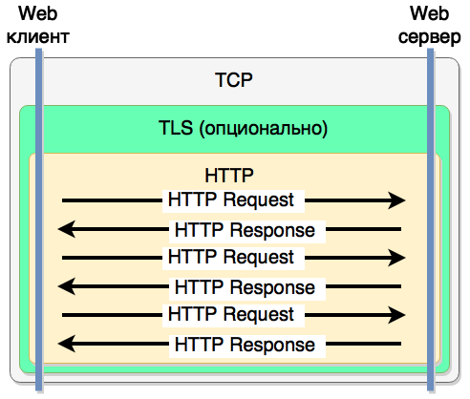

Slide 19
Общие принципы
Протокол HTTP/1.0 предполагает закрытие TCP соединения сразу
после ответа сервера.
Протокол HTTP/1.1 предполагает удержание TCP соединения, если
не было заголовка
Connection: close
.

Slide 20
Логика управления в HTTP/1.1
Соединение должно быть закрыто, если:
cервер или клиент использует HTTP младше 1.1
cервер или клиент передал заголовок
Connection: close
по истечении таймаута (обычно небольшой, около 10с)
Иначе соединение остается открытым для последующих запросов.

Slide 21
Ключевые особенности HTTP/2
Бинарный протокол
Мультиплексирование запросов в одном TCP соединении
Приоритезация ресурсов
Сжатие заголовков

Slide 22
Ключевые особенности HTTP/3
Использует UDP (отказ от TCP)
Использует новый протокол QUIC
Мультиплексирование запросов на транспортном уровне

Slide 23
